Slide 1

Produisez une étude de marché avec Python
Objectif : Proposer une première analyse des groupements de pays pour exporter les poulets
Khomsi_Sarah

Slide 2
Nettoyage des données
Sélection des données
Jointures
Traitement des valeurs manquantes
Analyse des données
Analyse en Composantes Principales (ACP)
Classification ascendante hiérarchique
L’algorithme K-means
Heatmap
Recommandations
Pays requalifiés

Slide 3
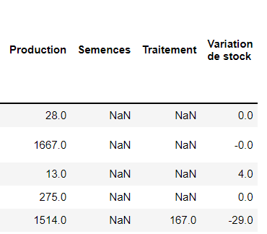
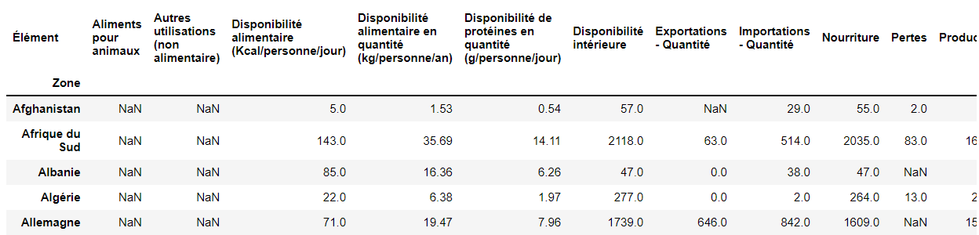
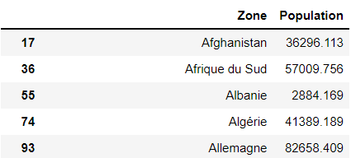
SELECTION DES DONNEES
DisponibiliteAlimentaire_2017.csv :
Population_2000_2018.cvs

Slide 4
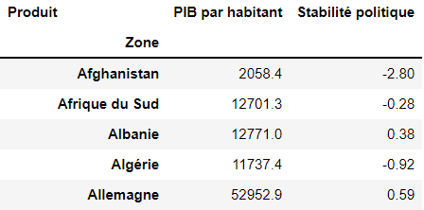
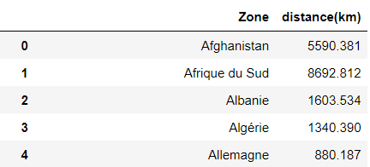
PIB_stab.xlsx
Distance.xlsx

Slide 5
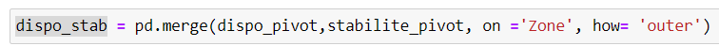
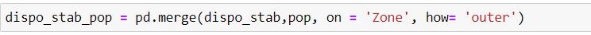
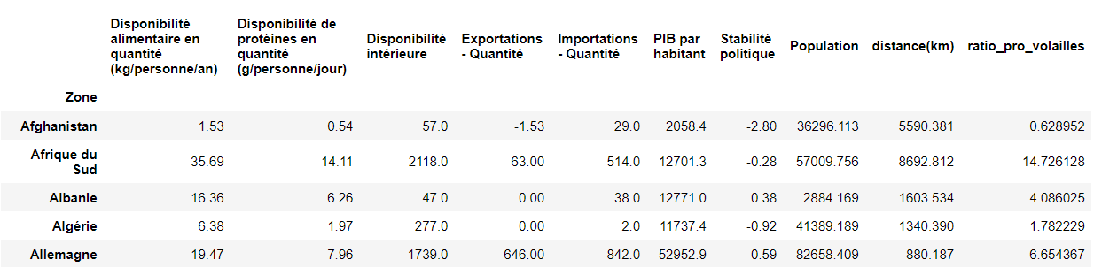
JOINTURES

Slide 6
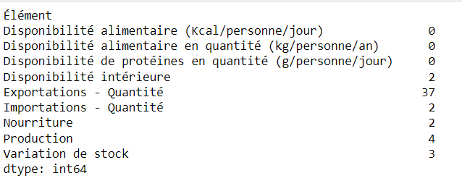
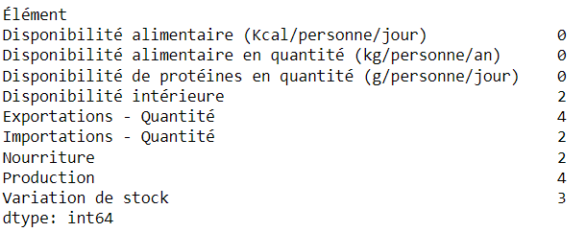
Traitement des valeurs manquantes
Dispo_pivot
Suppression des colonnes : Aliments pour animaux, Autres utilisations, Semences, Traitement et Pertes

Slide 7
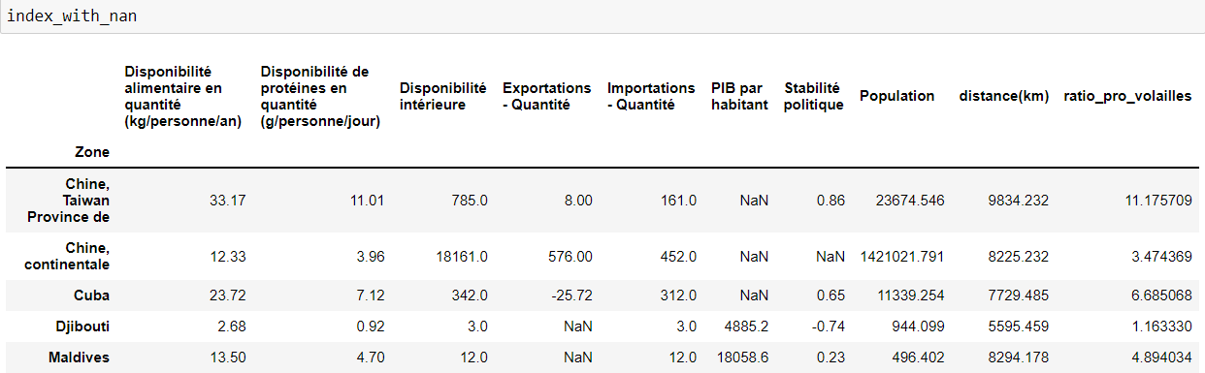
Valeurs manquantes restantes :

Slide 8
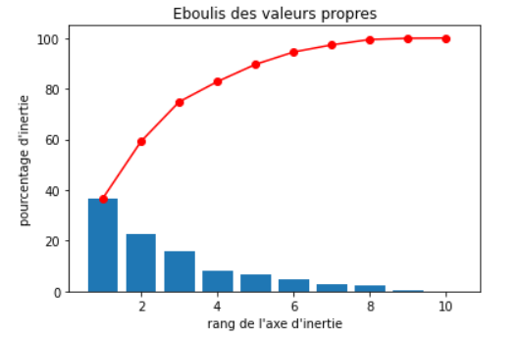
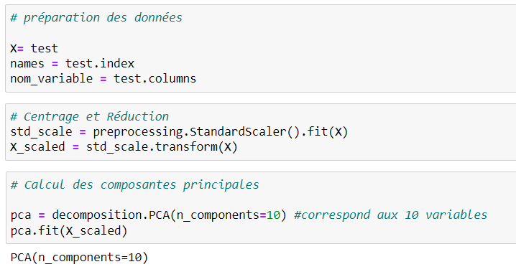
Analyse des données
Analyse en Composantes Principales (ACP)
Retrait des outliers : USA / Brésil et Inde

Slide 9
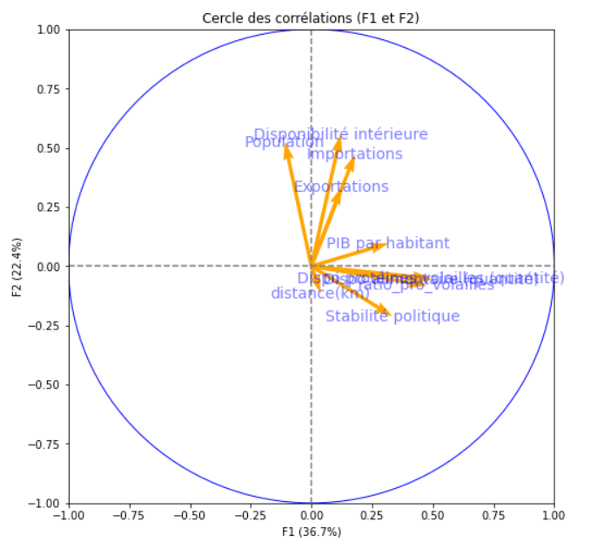
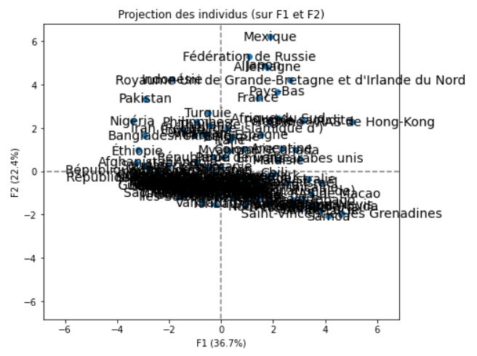
Analyse en Composantes Principales (ACP)

Slide 10
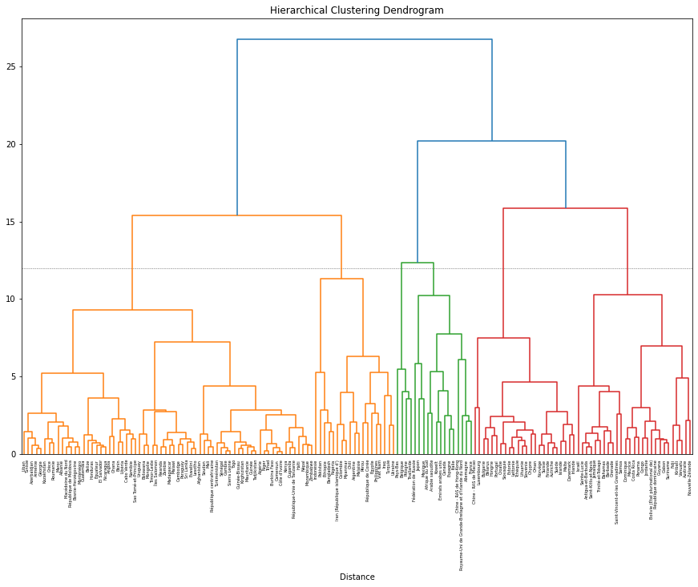
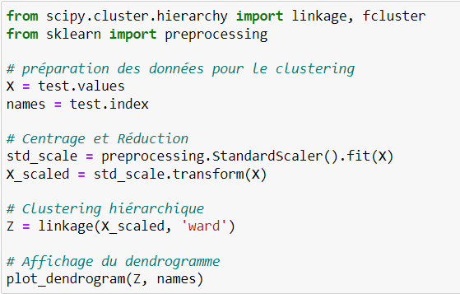
Classification ascendante hiérarchique

Slide 11
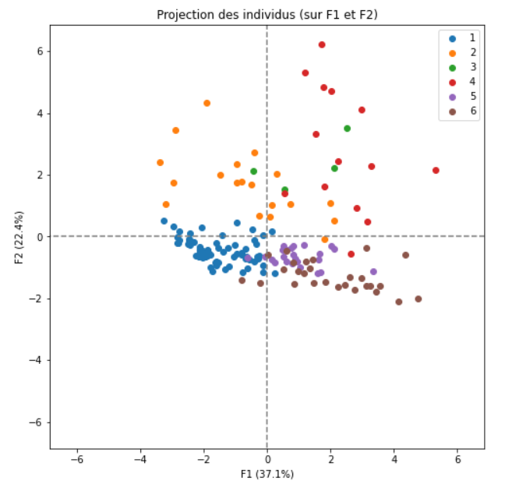
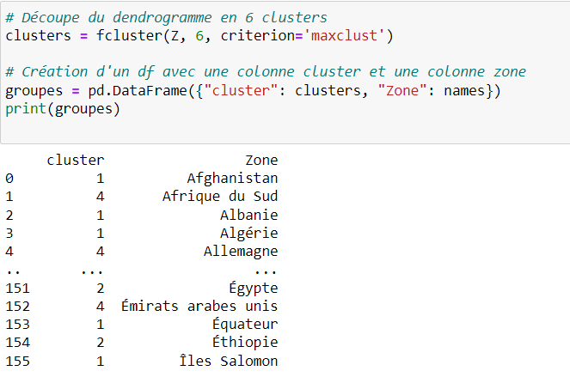
Classification ascendante hiérarchique

Slide 12
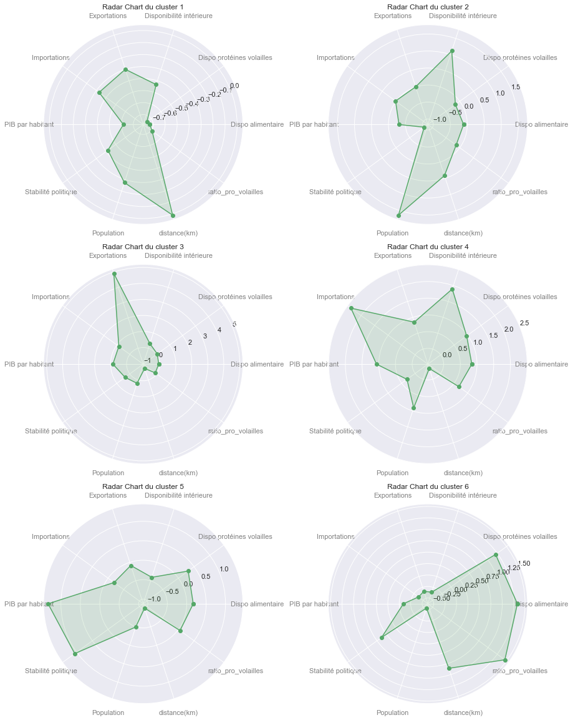
Diagrammes de Kiviat
Cluster n° 1 :
Cluster n° 2 :
Cluster n° 3 :
Cluster n° 4 :
Cluster n° 5 :
Cluster n° 6 :

Slide 13
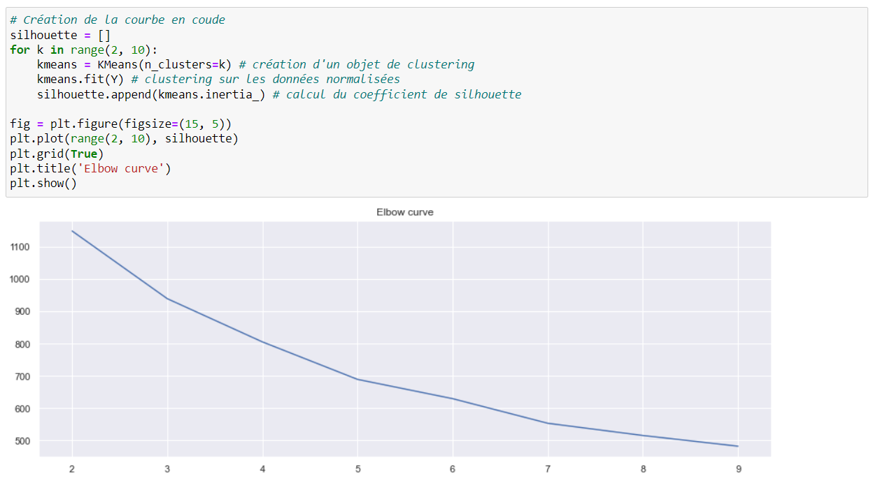
L’algorithme K-MEANS

Slide 14
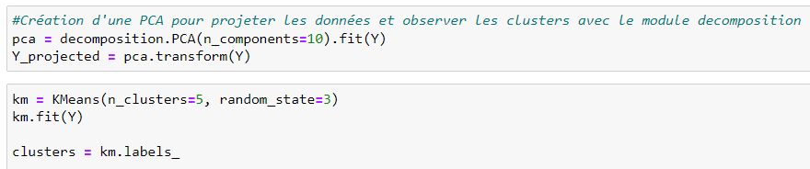
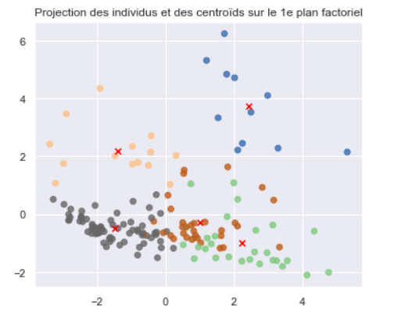
KMEANS

Slide 15
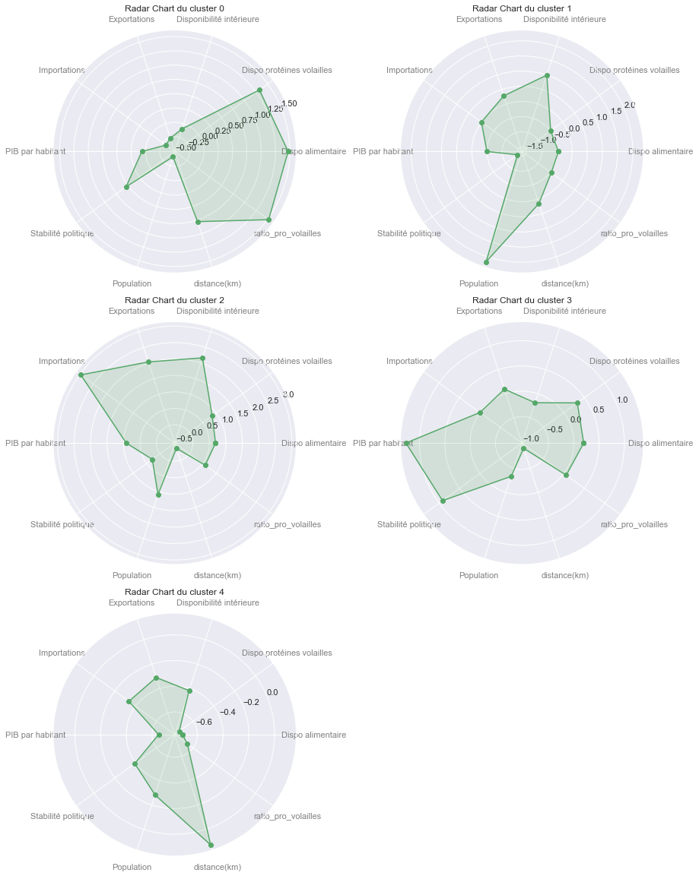
Diagrammes de Kiviat
Cluster n° 0 :
Cluster n° 1 :
Cluster n° 2 :
Cluster n° 3 :
Cluster n° 4 :

Slide 16
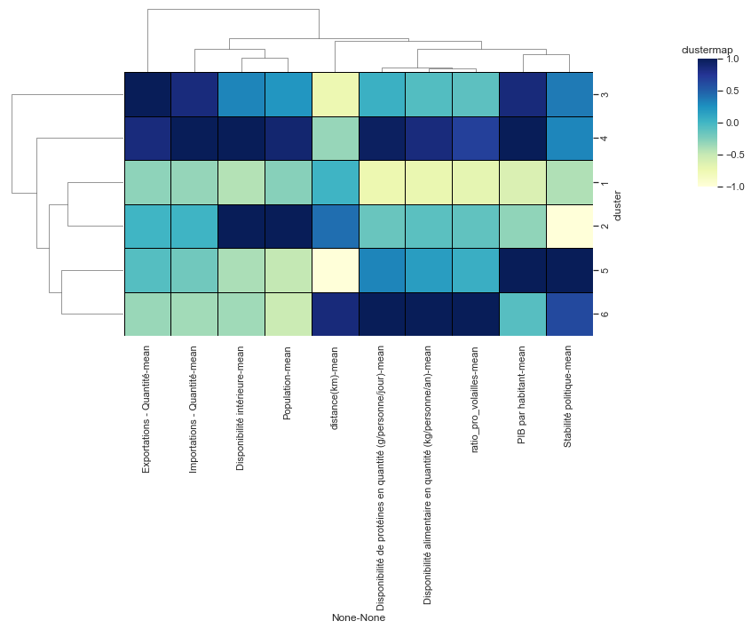
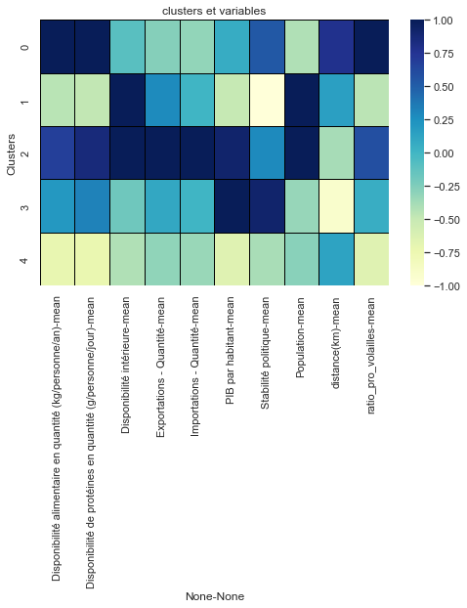
Heatmap
Clustermap du dendrogramme
Heatmap du Clusters Kmeans

Slide 17
Recommandations
Pays du cluster n°4 du dendrogramme
Pays communs
Pays du cluster n°2 du Kmeans
Afrique du Sud
Allemagne
Arabie-Saoudite
Chine-Hong-Kong
Fédération de Russie
Japon
Mexique
Royaume-Uni
11 pays
14 pays
Pays-Bas
Pologne
Canada
Espagne
Italie
Koweit
Emirats arabes unis

Slide 18
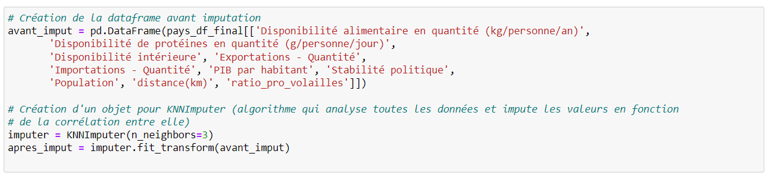
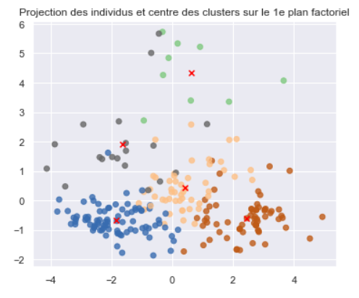
Pays requalifiés

Slide 19
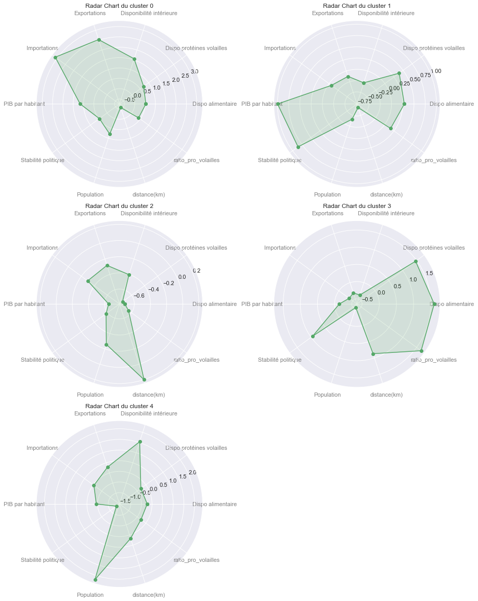
Pays requalifiés
Cluster n° 0 :
Cluster n° 1 :
Cluster n° 2 :
Cluster n° 3 :
Cluster n° 4 :

Slide 20
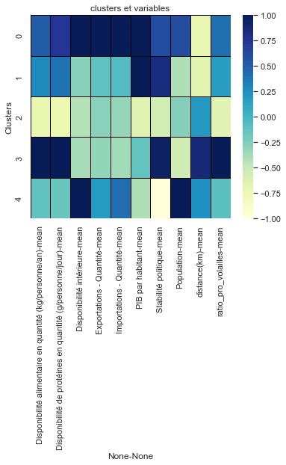
Pays requalifiés
Cluster n° 0 :
Royaume-Uni
Mexique
Arabie-Saoudite
Allemagne
Japon
Chine-Hong-Kong
Pays-Bas
Pologne
Belgique

